Slide 1
Was kann ich als Privatperson gegen die Klimakrise unternehmen?

Slide 2
Wie viel CO₂ darf ich ausstoßen?

Slide 3
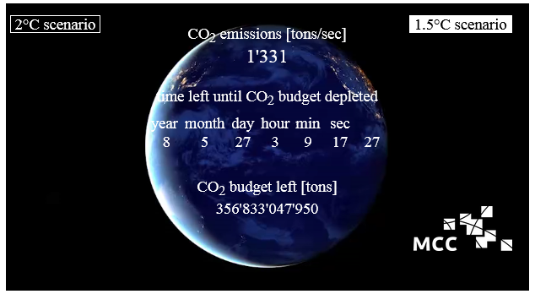
Know your Budget!
357 Mrd t ¹
7,6 Mrd Pers.²
47 t
31 Jahre
1,5 °C – Ziel
bis 2050
Start: 2019
Welt-Budget
357 Mrd t
CO₂-Äquivalente
Pro Kopf-Budget
47 t
CO₂-Äquivalente
1,5 t
pro Kopf und Jahr
Bei aktueller Emissionsrate
Quellen:
https://www.mcc-berlin.net/forschung/co2-budget.html
https://www.umrechnung.org/weltbevoelkerung-aktuelle-momentane/weltbevoelkerungs-zaehler.htm
Beide abgerufen am 04.07.2019
www.mcc-berlin.net

Slide 4
Wie reduziere ich möglichst effizient meinen CO₂-Fußabdruck auf höchstens 1,5 t pro Jahr?

Slide 5
Sparsam mit Ökostrom –
Persönlicher Beitrag zur Energiewende
Bilanz:
0,8 t → 0 t (-100%)
Strom
Strom aus 100% erneuerbaren Energiequellen
Heizung
10
Garantie von physischem statt fiktivem Ökostrom
(= lediglich gekaufte Herkunftsnachweise)
Mobilität
Förderung neuer Anlagen für regenerative Energie
Flugreisen
Unterstützung von Atom-/Kohlestrom ausgeschlossen
Ernährung
5
Sparsamer Umgang mit Strom
Konsum
Steckerleisten gegen Standby-Verluste
Verwendung von LEDs
Sparsame Geräte A+
Amazon.de
Öffentliche Emissionen
Notes:
Potenzielle Partner:
Label Grüner Strom, Naturstrom AG, Lichtblick, Energienetz Hamburg, Solaroffensive Hamburg, EWS Schönau

Slide 6
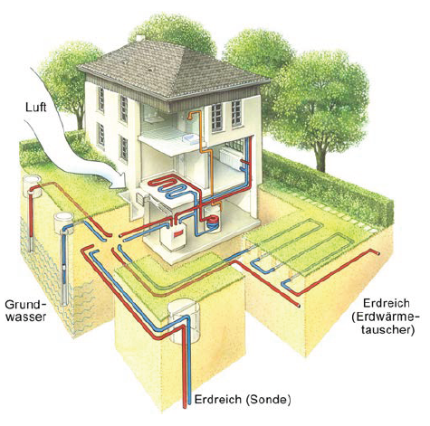
Bilanz:
1,6 t → 0 t (-100%)
Klimafreundlich wohnen –
Persönlicher Beitrag zur Wärmewende
A Neubau
Passivhaus (beste Isolierung)
mit Wärmepumpe und Fußbodenheizung
Bauweise: Holz statt Beton
10
B Bestandsimmobilie
Isolieren, Heizung tauschen
C Gemietete Immobilie
Vermieter auf Sanierung ansprechen
Sparsamer Heizen
Raumtemperatur max. 20°C
Intelligente Thermostate
5
Quadratmeter-Zahl pro Kopf
max. 30m²/Person
Grafik: Viessmann Werke
Wenn nix geht: Emissionen kompensieren!

Slide 7
Klimafreundlich verreisen –
persönlicher Beitrag zur Verkehrswende
Bilanz:
0,6 t → 0 t (-100%)
Reisebus 32 g/pkm
Bahn 38 g/pkm
PKW 140 g/pkm
Flugzeug 214g/pkm
Beispiele für CO₂-Ausstoß:
Frankfurt - Mallorca 0,69 t
Frankfurt - Teneriffa 1,87 t
Frankfurt – Kapstadt 5,78 t
Frankfurt - Sydney 10,23 t
10
Quelle: UBA-Rechner (2019)
Angaben in Gramm pro Personenkilometer (= 1 Person, die 1 km bewegt wird)
5
Emissionen gemessen in CO₂-Äquivalenten
Quelle: Umweltbundesamt 2016
Alternativen:
Urlaubsziele innerhalb Europas
Bahnfahrten ersetzen Inlandsflüge
Meetings per Skype, Videokonferenzen
Kompensation der Emissionen:
Anbieter finanziert z.B. Solaranlage in Indien
oder sparsamere Öfen in Ruanda
Einsparung an anderem Ort
Notes:
Potenzielle Partner:
Atmosfair, Myclimate, DB

Slide 8
Klimafreundliche Mobilität -
persönlicher Beitrag zur Verkehrswende
Bilanz:
1,6 t → 0,4 t (- 75%)
Verbrennungsmotor
Elektromotor/H₂
10
SUV
Kleinwagen
Carsharing
CO₂
CO₂
5
Ja, die Herstellung eines E-Autos verursacht große Umweltschäden.
Nein, deshalb sollte man trotzdem nicht Diesel oder Benziner fahren.
Begründung: Nächste Seite…
Auf dem Land / Pendler ohne ÖPNV-Anschluss?
- Ungünstigste Situation
- Kleines E-Auto oder E-Roller
- Ggf. langfristig Wohnortwechsel
Notes:
Potenzielle Partner: Cambio, DriveNow/Car2Go, HVV, Flixbus, DB
Noch prüfen:
https://emob-kostenrechner-privat.oeko.de/#/add
http://www.emobil-umwelt.de/

Slide 9
Schädigen Elektroautos die Umwelt?
Ein E-Auto hat eine kurze Reichweite und das Laden dauert so lang.
Ist Fahren mit E-Auto zu teuer?
Wie sinnvoll ist Carsharing?
Die Herstellung eines Akkus ist durchaus umweltschädlich.
E-Autos sind bei Langstrecken nicht sinnvoll, da sind Bahn und Bus besser geeignet.
Der Anschaffungspreis liegt ca. 10-20% über dem eines Verbrenners.
Je weniger Menschen ein eigenes Auto besitzen, desto geringer ist der Ressourcenverbrauch.
Ein E-Auto fährt aber (mit Ökostrom) völlig emissionsfrei, ein Benziner oder Diesel nie.
Dafür fallen viel geringere Reparaturkosten und Steuern an.
E-Autos sind sinnvoll auf dem Land und für Pendler ohne ÖPNV.
Außerdem sinkt die Versuchung, mal eben spontan loszufahren.
Selbst mit sparsamen Verbrennern ist daher die Verkehrswende unmöglich.
Insgesamt liegen die Kosten auf 10 Jahre gerechnet kaum höher als beim Verbrenner.
Carsharing in Kombi mit Bus, Bahn und Fahrrad kann viel Geld sparen.
Zwischen den Fahrten ist Aufladen (3-6 Stunden) meist gut möglich.

Slide 10
Klimafreundlich essen –
persönlicher Beitrag zur Ernährungswende
Bilanz:
1,7 t → 0,9 t (-50%)
Faustregeln:
Auf Top-Klimakiller komplett verzichten (Butter, Rindfleisch).
Fertigprodukte (Tiefkühlpommes etc. ) weglassen.
Milchprodukte (Käse, Sahne etc.) stark reduzieren.
Wenige Tierprodukte (Eier, weißes Fleisch, Milch) sind ok.
Fleisch-Protein durch Hülsenfrüchte ersetzen, nicht durch Käse.
„80% vegan“ (=„klimatarisch“) reduziert Risiko der Mangelernährung.
Klimaschutz-Effekt fast so gut wie bei komplett veganer Ernährung.
10
5
To-Do:
Emissionen aus Verpackungen eingerechnet?
Zahlen mit UBA-Rechner harmonisieren.
Emissionen von Eis und Süßigkeiten?
Zum Weiterdenken:
Insektenproteine
Milchprodukte/Sojaprodukte => Bilanz durchrechnen
Notes:
Eis: https://www.benjerry.com/values/issues-we-care-about/climate-justice/life-cycle-analysis
1 Pint (500 mL) entspricht demnach ca. 900g CO2 => ca. 180g /100g. Das kommt mir sehr wenig vor.

Slide 11
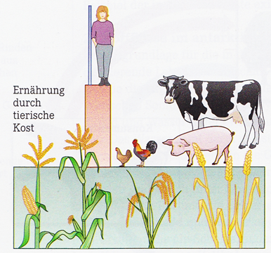
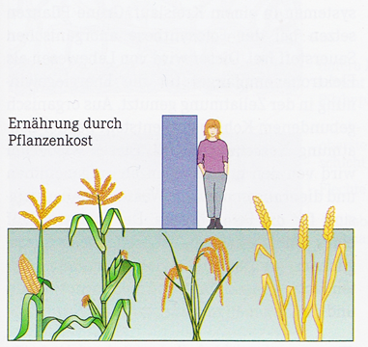
Hintergründe Ernährungswende
CO₂
Woher kommen die Emissionen?
Je weniger Fläche verwendet werden muss, desto besser.
Das hilft dem Klima und der Artenvielfalt gleichzeitig.
Böden und Grundwasser werden ebenfalls geschont.
CO₂
CO₂
N₂O
CH₄
Entwaldung
Düngung
Transport/Kühlung
Trockenlegung
Wiederkäuer
Warum haben tierische Produkte so hohe Emissionen?
Eher pflanzlich statt tierisch
Wenig Rind (Fleisch und Milchprodukte)
Bio (Düngung, Artenvielfalt)
Regional (Transport)
Saisonal (Kühlung)
Abfall reduzieren
Nur 10%-der Energie wird an die nächste Stufe weitergegeben
Quelle: Biologie Heute SII, Schroedel Verlag, Braunschweig 2014

Slide 12
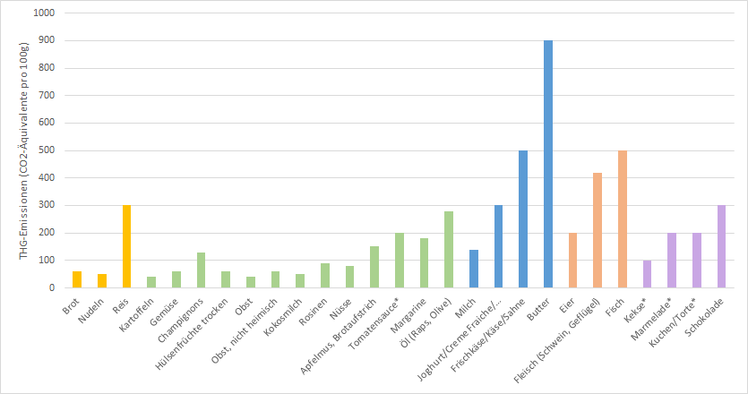
Emissionen verschiedener Nahrungsmittel (vereinfachende Darstellung in Gruppen)
Quelle: Klimatarier.de bzw. Schätzungen*

Slide 13
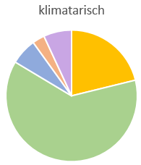
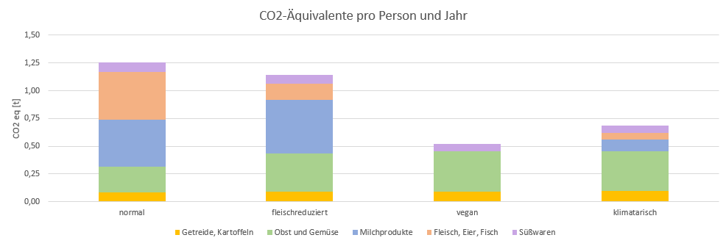
Hintergründe Ernährungswende
Käse-Piktogramm fehlt!
6x Fleisch/Woche
(→ 1,2 kg)
viele Milchprodukte
(→ 2,9 kg)
2x Fleisch/Woche
(→ 0,4 kg)
viele Milchprodukte
(→ 3,0 kg)
keine tierischen Produkte
1x Fleisch/Woche
(→ 0,2 kg), Eier normal
wenige Milchprodukte
(→ 0,8 kg)
CO₂-Bilanz
-9%
-58%
-45%
vegan bringt am meisten, muss aber nicht 100% umgesetzt werden

Slide 14
Klimafreundlich konsumieren –
persönlicher Beitrag zur Konsumwende
Bilanz:
4,6t → 2,3 t (-50%) ²
Hochwertige, langlebige Produkte
Kleidung
Elektrogeräte (Handy, Waschmaschine, …)
Kühlgeräte, Klimaanlagen, Wärmepumpen ohne FKW-haltige Kühlmittel
Möbel (Sofa, Stühle, Teppich …)
10
Gebrauchte Produkte
Flohmärkte, Ebay, Antiquariat
Second-Hand-Läden
Papier und Holz
Keine Produkte aus Tropenholz, FSC-Siegel beachten
Recycling-Papier (Drucker, Taschentücher, Küchen-/Toilettenpapier)
Aufkleber „Bitte Keine Werbung“ am Briefkasten
5
Generelle Sparsamkeit
pro privat konsumiertem Euro ca. 4 bis 5 kg CO2- Emissionen¹
=> ca. 1000 € durchschn. Konsum pro Jahr (ca. 85€ /Monat)
Frage der Suffizienz: Wie viel brauche ich wirklich?
Quellen:
Quaschning, V., Erneuerbare Energie und Klimaschutz, Hanser Verlag, München 2018, S. 90.
Wert willkürlich gewählt, hier muss jede(r) selbst rechnen.
Notes:
Potenzielle Partner: www.climatepartner.com/de, Stilbruch, Rettet den Regenwald
Maßnahmen Quaschning 2018, S. 70

Slide 15
Öffentliche Emissionen
Was ist da enthalten?
=> Beim UBA nachfragen
10
Vermutung:
Schulen
Verkehrsinfrastruktur (Straßen, Schienen, … )
Behörden, Gerichte, …
Polizei, Feuerwehr
…?
Sinken (hoffentlich) durch öffentliche Maßnahmen…
5
…können und müssen nicht privat reduziert oder kompensiert werden.

Slide 16
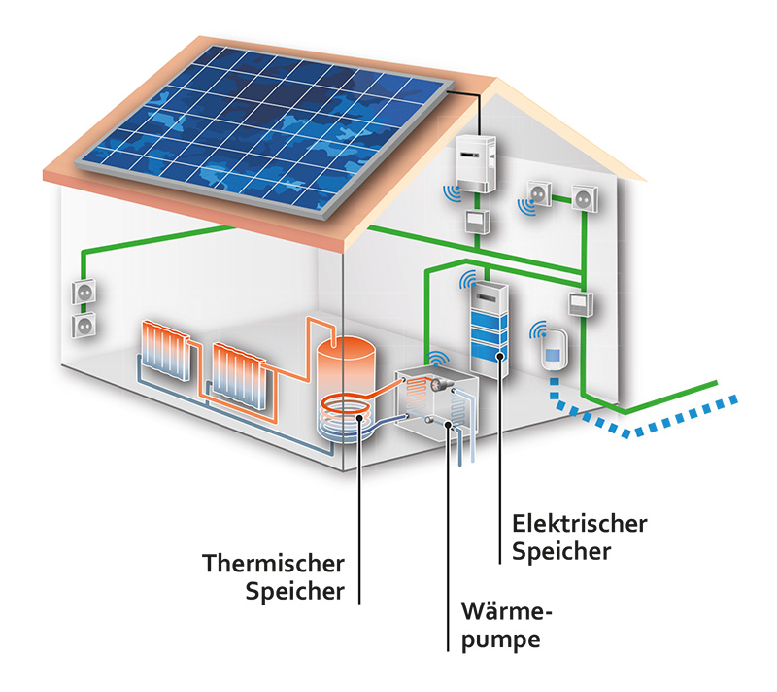
Persönliche Investitionen
Bilanz:
4,0 t → 1,5 t (-62%) ⁴
Einbau eigener PV-Anlage
Nachhaltige Geldanlage
Bürgerenergie-Projekte für Windkraft oder Photovoltaik
Girokonto: Bank mit Ethik-Standards
Grüne Anleihen
Aktienfonds mit ESG-Standard
…
10
Kompensationszahlung¹
5
2,5 t
www.zsw-bw.de
Modellrechnung Kosten und Ertrag
Kosten: Orientierung am …
aktuellen Preis für CO2-Zertifikate
→ ca. 25 €/t ²
tatsächlichen Preis der Umweltauswirkung
→ ca. 180 €/t ³
Quellen:
Quaschning, V., Erneuerbare Energien und Klimaschutz, Hanser Verlag, München 2018, S. 93
www.atmosfair.de (Abgerufen am 04.07.2019)
3) Methodenkonvention 3.0 zur Ermittlung von Umweltkosten, Umweltbundesamt 02/2019
4) Z.B. durch Erwerb von Kompensations-Zertifikaten im Wert von ca. 60€ erreichbar. Reale Kosten (UBA): ca. 450 €

Slide 17
Sich informieren und in Diskussionen einbringen
Liegt die Erwärmung wirklich am CO₂?
Sind Elektroautos wirklich klimafreundlich?
Hängt die Energiewende am Netzausbau?
Ergeben +2°C oder +4°C einen Unterschied ?
Hat sich das Klima nicht schon immer verändert?
Was ist der Treibhauseffekt?
Wie schnell muss der Kohleausstieg erfolgen?
Was macht die Energiewende mit den Arbeitsplätzen?
Liefern Photovoltaik und Windräder genug Strom?
Sind erneuerbare Energien zu teuer?
Haben wir Technologien für 100% Energiewende?

Slide 18
Aktiv werden bei Politischen und unpolitischen Organisationen
Protest:
An FFF-Demos teilnehmen
Bei Extinction Rebellion aktiv werden
…
Politik:
Grundsätzlich Wählen gehen
Kommunal-/Bezirkspolitik: Anhörungen, öffentl. Diskussionen
Partei-Mitgliedschaft
Bürgerinitiative starten
…
NGOs:
Umweltschutzverbände
Moor-/Waldschutz und Renaturierung

Slide 19
Alte Folien

Slide 20
Veränderungen zu V 1.2
Animationen neu sortiert
Grafiken verschönert
CO2-Budget an den aktuellen Zahlen (gemäß IPCC 1.5) ausgerichtet: Ziel 2,5t => 1,5t
Mehrere Quellen eingefügt
Ernährungs-Diagramme verändert, Angaben ergänzt
Gesundheits-Aspekt bei Ernährung ergänzt
Geldanlage um konkrete Vorschläge ergänzt
Kompensationszahlungen um konkrete Zahlen ergänzt
Labels von NGOs ergänzt (Urheberrecht beachten!)

Slide 21
Wechsel zu reinem Ökostromanbieter
Klimafreundlich Bauen und Heizen
Klimafreundlich verreisen
Klimafreundliche Mobilität
Kosten
Wirkung
Aufwand
Klimafreundlich essen
Klimafreundlich konsumieren
Restliche Emissionen loswerden
Investition
Kompensation

Slide 22
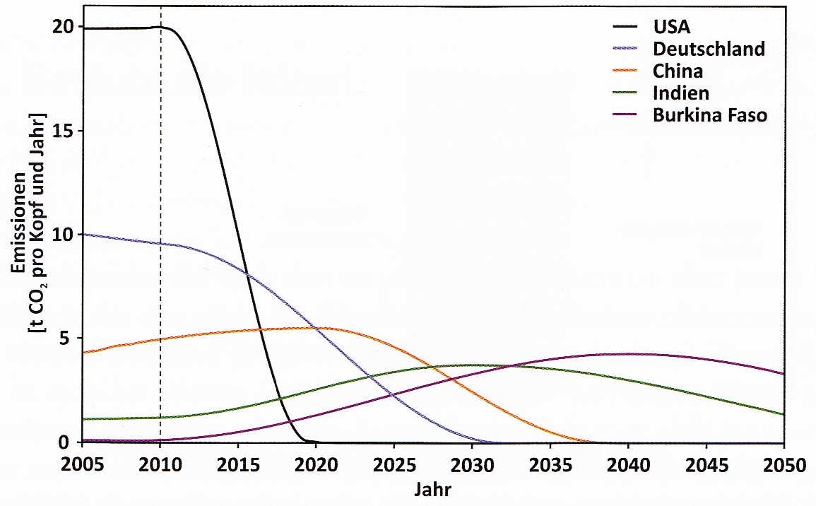
Know your Budget!
750 Mrd t
7,5 Mrd Pers.
100 t
40 Jahre
2 °C – Ziel
bis 2050
Start:2010
Welt-Budget:
750 Mrd t
CO₂-Äquivalente
Pro Kopf-Budget:
100 t
CO₂-Äquivalente
2,5t
pro Kopf und Jahr
2,5t ad-hoc unrealistisch
Reduktionspfad
Quelle: Selbstverbrennung, Schellnhuber 2015

Slide 23
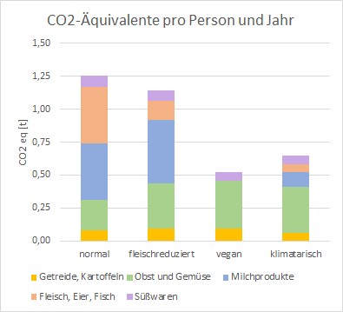
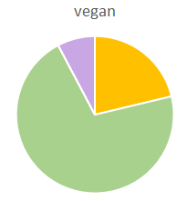
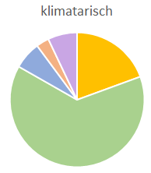
Ernährungswende
Muss man 100% vegan leben, um das Klima effektiv zu schützen?
Ist es besser Soja zu essen als Fleisch?
Zusammensetzung der Ernährung (Masse)
Ist es sinnvoll, Fleisch durch Milchprodukte (Grillkäse)zu ersetzen?
-10%
Entwurf!
-50%
6x Fleisch/Woche
Viele Milchprodukte
2x Fleisch/Woche
Viele Milchprodukte
-60%
Entwurf!
www.klimatarier.com/de/CO2_Rechner
Ifeu-Studie
Keine tierischen Produkte
Hülsenfrüchte (z.B. Sojaprodukte) in Obst/Gemüse eingerechnet => genauer überprüfen
1x Fleisch/Woche
wenige Milchprodukte
Vegane Süßwaren sind vmtl. emissionsärmer
vegan mit Reis, klimatarisch ohne Reis => geringer Effekt
Notes:
Potenzielle Partner: Bio-Höfe/Läden, klimatarier.de, Unverpackt-Läden

